Slide 1



2023年Mini Coding Challenge (迷你编程挑战赛)- 浙江大学
7月7日-7月20日
团队名称： 未命名一队
成员：孔智贤 张博文 周健

Slide 2
2023年Mini Coding Challenge
团队名称：未命名一队
团队成员：队长：浙江大学 孔智贤
队员1：浙江大学 张博文
队员2：浙江大学 周健
团队简介
项目信息概览表
参赛项目名称：基于SYCL，使用Strassen算法对矩阵乘法运算进行优化
主题：基于C++/SYCL 的开放式异构计算

Slide 3
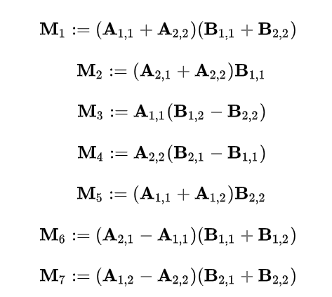
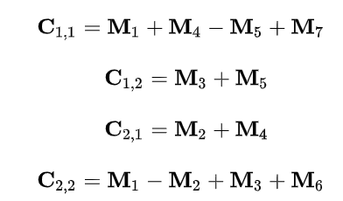
2023年Mini Coding Challenge
Strassen算法求解矩阵乘法的原理与过程
结果展示
方案描述
传统矩阵乘法的时间复杂度为O(N3)，因此计算矩阵乘法对于计算机而言是较为耗时的过程，如果拆解矩阵为四个小矩阵再进行计算，就可以将矩阵乘法的过程分解为计算四个子矩阵再合并的过程，此时，四个子矩阵计算结果可以用原子矩阵的算式进行表示。
以C11为例，C11=A11B11+A12B21，此时，矩阵乘法问题时间复杂度O(N3)变换为2T((N/2)^3)，四个子矩阵计算过程再加上分拆合并过程，时间复杂度为8T((N/2)^3)+O(N2)，时间复杂度没有改进。观察可得乘法的时间复杂度为O(N3)，相比较之下加减法时间复杂度为O(N2)，因此考虑减少乘法。
而经过如下的变换就可以减少乘法次数，减少时间复杂度，最终时间复杂度为O(N^2.81)，在N足够大时，这种算法可以节省时间。
（图源：百度百科）

Slide 4
2023年Mini Coding Challenge
在本次实验中，我们参考了https://www.bilibili.com/video/BV1oq4y1d7VP/?spm_id_from=333.999.0.0&vd_source=df98c2c06a002e6348055999ef4a54fe课程中对于矩阵乘法的并行化处理以及https://blog.csdn.net/weixin_43736127/article/details/110496581中对于Strassen算法的讲解。
在本次实验的过程中，我们考虑到有可能增加计算时间的阶段主要是矩阵乘法的计算过程，此外，加法与减法要运行多次，因此也是有必要进行优化设计的。最终，我们将子矩阵乘法的过程与矩阵加减法的过程进行并行化计算。在算法实现的主函数中，我们将矩阵进行分拆——迭代计算辅助矩阵——加减法计算——矩阵合并的过程来最终实现矩阵乘法过程。
在实验过程中，我们使用GPU进行计算来提高计算效率，使用VS2019配合oneAPI Base Toolkit工具进行调试。
在具体实现并行化计算的过程中，我们首先创建队列q，并进行gpu_selector实现GPU操作，之后在具体操作中，首先动态分配内存创建数组，再创建buffer进行submit后创建访问器accessor进行操作。
结果展示
方案描述

Slide 5
2023年Mini Coding Challenge
在本次实验中，我们使用随机数（0-9）生成的方式来生成A矩阵和B矩阵，并且在最终会依次输出A矩阵、B矩阵以及计算结果C矩阵。最终结果将以文件的形式输出到a.out里面。
最终我们对结果进行检验，运算无误，可以得出本算法的合理性与有效性。
此外，当N较小时，我们发现本算法运行时间长于传统串行算法，可能与并行化处理操作需要的额外时间有关。但是当N足够大的时候，并行算法的优势便会体现出来。
结果展示

Slide 6


